Slide 1
Livet i kolonierne
Forløb: imperialisme

Slide 2
Opvarmning: hovedløs kylling!
Find en person som du ikke sidder på række med
2. turbo-snak: I får 30 sekunder til at tale om emnet, der dukker op på skærmen.
Når klokken lyder, så finder I en ny partner og et nyt emne vil dukke op, som I skal tale om.
Er I klar?

Slide 3
Hvad er socialdarwinisme?

Slide 4
Hvordan kommer socialdarwinismen til udtryk i koloniseringen af Congo?

Slide 5
Hvorfor blev Afrika koloniseret af europæiske stormagter?

Slide 6
Hvad får mennesker til at gøre oprør mod et uretfærdigt politisk styre?

Slide 7
TAK! I MÅ GERNE INDTAGE
JERES PLADSER IGEN!

Slide 8
Dagens ”menu”
Kong Leopolds Congo
  Kongen af belgierne
  To sider af samme sag: det officielle mål vs. det skjulte agenda bag Leopolds interesse i Congo
Livet i kolonierne
  Livet som koloniseret congoleser
Radioreportage fra Congo
  Kreativ øvelse
  Peer-feedback

Slide 9
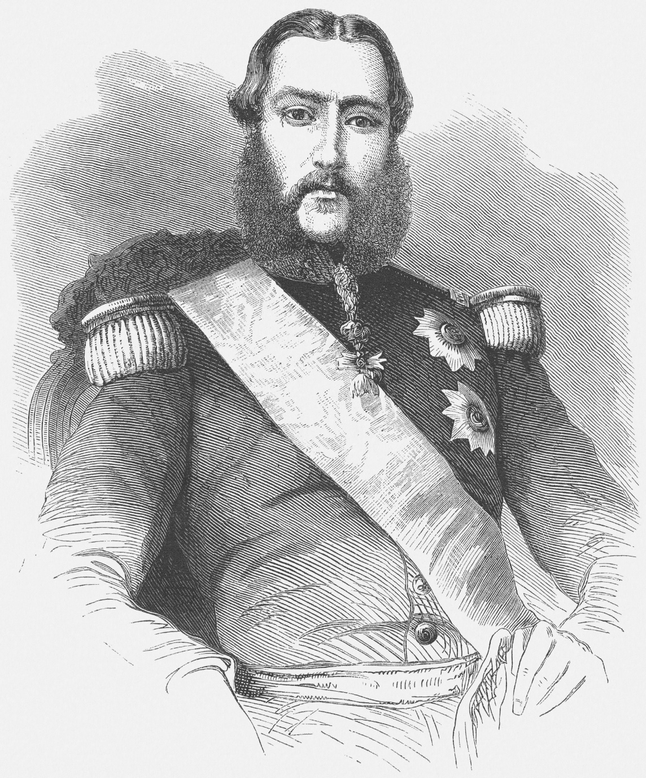
Kong Leopold 2.
Portrætfoto
Konge af Belgien 1865-1909
Stifter og ejer af Fristaten Congo 1885-1908
Ambitiøs forretningsmand
Skrupelløs imperialist
Playboy

Slide 10
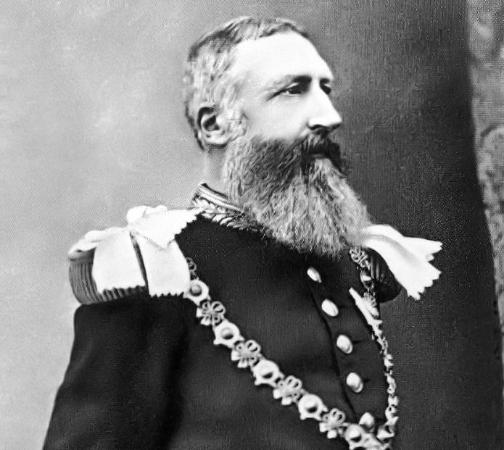
Det officielle mål
” Jeg vil trænge gennem barbariets mørke. Jeg vil skaffe Centralafrika en regering, der skal civilisere landet. Og dette kæmpeværk, det vil jeg forsøge alene, om det bliver nødvendigt.”

Slide 11

Fristaten Congo
i 1885 kunne Kong Leopold udråbe Fristaten Congo.
Fristaten fik også sit eget våbenskjold, som havde inskriptionen: Arbejd og fremskridt.
Hvem skulle mon arbejde og hvem skulle høste fremskridtet heraf?

Slide 12
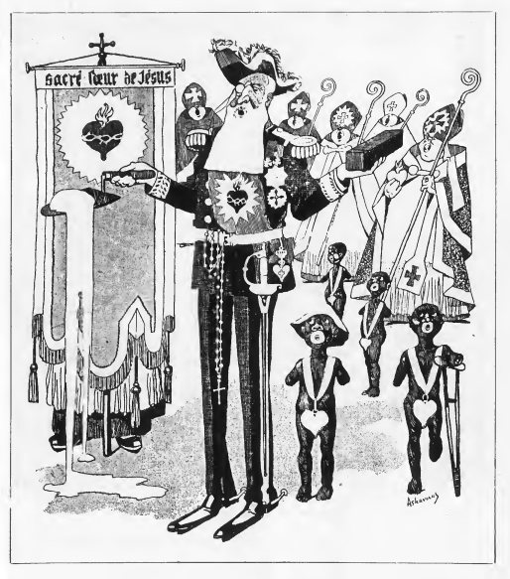
Det uofficielle agenda
Forøgelse af egen formue
Magt
Ene-ejer af Fristaten Congo
Udvindelse af naturgummi
Lokalbefolkning tvunget til at arbejde for den belgiske monark
Brutalitet og vold

Slide 13
Spørgsmål: selvom det ikke skete fra den ene dag til den anden, så krævede det ikke voldsomme ressourcer for Kong Leopold at gøre Congo til sin egen personlige koloni.
Tal med personen bag dig/foran dig:
Hvorfor tror i at kongen kunne overtage magten over så stort et område på ganske kort tid?

Slide 14
Livet i kolonierne: koloniseret congoleser
I lektien til i går blev I mødt af dette citat fra en britisk missionær, der rejste rundt i Congo i begyndelsen af 1900-tallet:
” (…) den første [sorte] der har misligholdt kontrakten gribes hurtigt af fire kraftige "skarprettere", kastes omkuld på den bare jord, bindes på hænder og fødder samtidig med en femte træder frem med en lang pisk (...) Rask og uden ophør falder pisken, og de skarpe, riflede kanter skærer sig dybt ned i huden – en halv snes steder på ryg, skulder og balder sprøjter blodet frem.”
Hvilket menneskesyn er repræsenteret i dette citat?

Slide 15
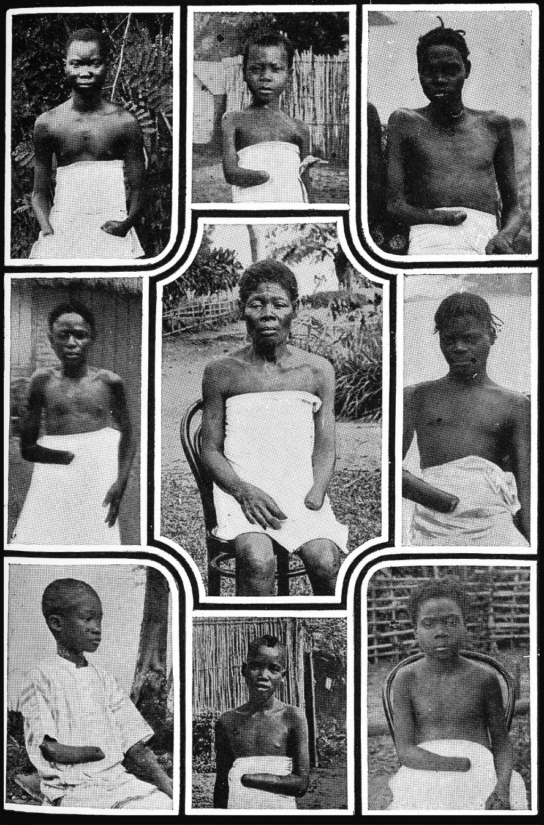
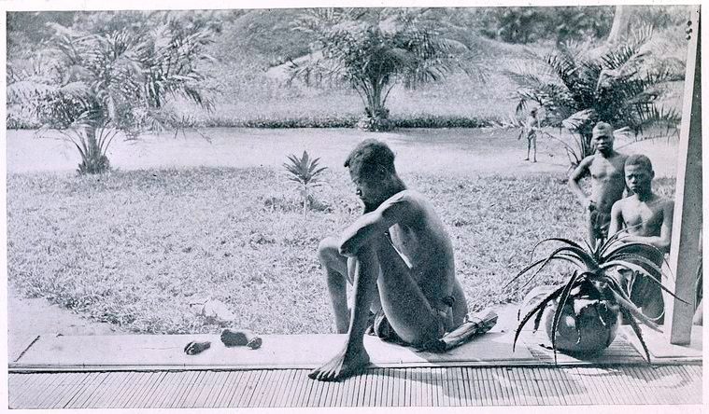

← Billedet til venste:
Unge congolesere har fået hugget deres hænder af af belgiske soldater.
Billedet for oven:
En far sidder og ser på sin 5-årige datters afhuggede hånd og fod.

